Slide 1
260325
정준호 교수님 개별연구
2020112008 이웅희
주제: 특정 사무프로세스 자동화를 위한 주요모듈 및 UI/UX개선연구

Slide 2
지난 발표 주요 내용 정리
종합설계 대체 인정 신청서 등 교수님 주관 심사/평가가 필요한 경우
시스템에 학생들이 올리면 Category별로 분류 후 교수님께 메일로 포워딩 하는 기능
독립적 인터페이스 구현 보다는 API 모듈화에 집중
모델간 성능 테스트
OCR 처리가 잘 되는 폰트로 변환해서 테스트
일반적인 폰트 하에서 테스트
OCR 성능이 잘 나오는 폰트로 입력할 것을 정책으로 할 것인가?
RESTful API 설계가 더 필요

Slide 3
오늘 발표 주요 내용
폰트
OCR 특화 폰트
대중적인 폰트들 중에서 OCR이 잘되는 폰트
모델
추가 리서치
MultiModal 모델 벤치마크
OCR 모델 벤치마크
모델 파이프라인 방식 결정
API 설계
7가지 API 설계 (추가/변경 가능성 有)

Slide 4
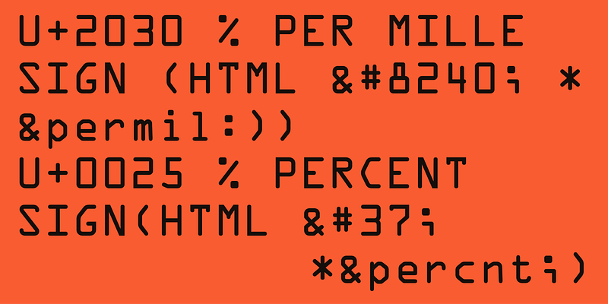
폰트-OCR 특화 폰트
OCR-A
각진 기하학적 형태
사람이 읽기엔 약간 불편하지만 기계가 인식하기에 좋음

Slide 5
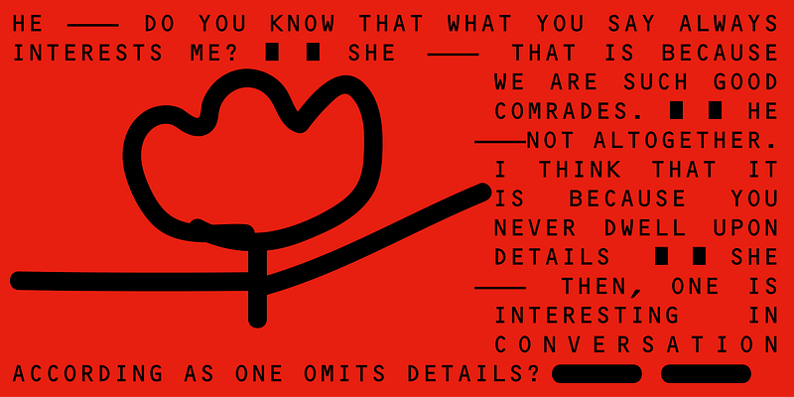
폰트-OCR 특화 폰트
OCR-B
OCR-A에서 보다 사람이 읽기 쉬운 형태로 발전한 폰트
최신의 글꼴들 보다는 가독성이 떨어지지만 OCR-A 보다 사람이 읽기에 좋다.
OCR-A보다는 낮지만 여전히 높은 OCR인식률을 보인다.

Slide 6
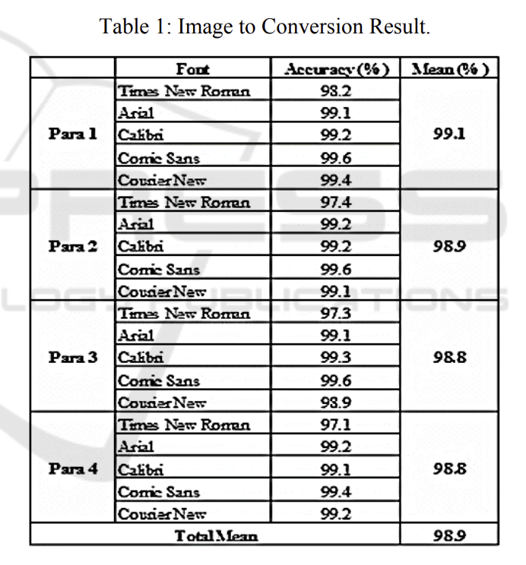
폰트-OCR 인식이 잘 되는 폰트
폰트에 따른 OCR 엔진의 정확도 연구
기준 모델: TESSERACT OCR
대상 폰트
Sans-serif (산세리프): Arial, Calibri, Comic Sans MS
Serif (세리프): Times New Roman
Monospaced (고정폭): Courier New
결론
모든 폰트에서 폰트 크기가 커질수록 정확도가 향상
12pt 이상에서 안정적인 결과가 나타남
일반적으로 정확도는 세리프 << 산세리프
Serif는 글자 끝 부분에 장식 획이 있어서, 오인식 가능성이 높음
반면 San-serif 계열은 획의 굵기가 일정해서 이진화 과정중 정보 손실이 적음
[1] M. A. S. Rezvi, M. S. Islam, M. R. Islam, and M. A. Rahaman, "The Effect of Font Variation in the Accuracy of Image to Text Conversion," in Proc. 13th Int. Conf. Agents Artif. Intell. (ICAART 2021), vol. 2, 2021, pp. 643-650.

Slide 7
폰트-OCR 인식이 잘 되는 한글 폰트
San-serif 계열(OCR 유리)
본고딕
나눔고딕
맑은고딕
프리텐다드
Serif 계열(OCR 불리)
본명조
나눔명조
바탕체
궁서체
함초롱바탕
모듈 개발할 때는 실제 업무에 활용되는 실 문서(pdf 등)를 대상으로 테스트
추후 성능평가 시에는 San-serif 계열 폰트로 작성된 문서를 대상으로 평가

Slide 8
모델: 추가 리서치
지난주까지 제안한 방식 2가지
Donut 모델
Naver AI Lab에서 개발한 OCR-free 모델
한국어에 강함
OCR + LayoutLMv1
MicroSoft에서 개발한 모델 앞단에 OCR을 붙인 파이프라인
문서 내 위치 정보까지 고려하여 맥락 이해
추가 조사
최신 동향: Native Multimodal Models
특징: 별도의 OCR 엔진이나 레이아웃 분석기 없이 모델 자체가 픽셀의 정보를 직접 읽고 텍스트와 좌표를 함께 이해
대표모델: Qwen 3.5 , DeepSeek-OCR , PaddleOCR-VL, Chandra OCR 등

Slide 9
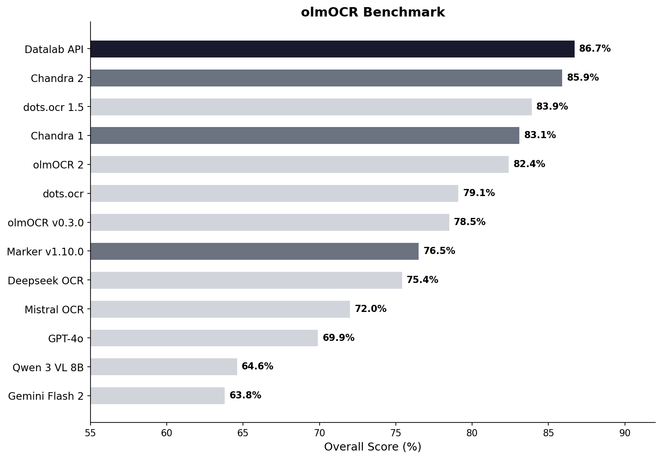
모델: OCR 모델 벤치마크 자료
olmOCR Benchmark
단순히 텍스트를 얼마나 잘 읽어내는지 에 더해서
AI가 문서의 구조와 내용을 얼마나 정확하게 디지털 데이터(Markdown 등)로 변환하는지를 측정하는 지표
DataLab에서 공개한 olmOCR 벤치마크 표 (2026.01)

Slide 10
모델: 순수 OCR 옵션
만약 Native Multimodal model을 사용하지 않고, LayoutLMv1을 사용한다면, 그 앞단에 순수 OCR 엔진이 붙어야 할 것
PaddleOCR v4
Surya OCR
Tesseract v5
EasyOCR

Slide 11
모델: 파이프라인 결정
1안) Native Multimodal model
Ex) PaddleOCR-VL-1.5, QWEN 2.5, Chandra, Naver Donut
2안) OCR + LayoutLMv1
이때 OCR엔진의 옵션은..
EX) PaddleOCR v4, Surya OCR, Tesseract v5, EasyOCR
결정 시 고려사항
1. 라이선스 (Apache2.0 / MIT)
2. 사용 시 필요한 하드웨어 스펙(학교 서버 A6000은 예약제이며, 최대 연속 3일이라 제약)
3. 성능

Slide 12
API 설계
https://documentaidocs-production.up.railway.app/
추가/보완 예정
공식문서 용도로 활용

Slide 13
차주 상세 계획
4월 1주차
모델 파이프라인 결정 및 모델 서빙 환경 구축(로컬 개발계)
API 구현 및 단위 테스트 (1차) (산출물: FastAPI docs 및 테스트 결과)

Slide 14
질의 및 자문

Slide 15
끝
감사합니다.

